Slide 1

Zarządzanie projektami informatycznymi ćwiczenia 4
Halina Tańska
Olsztyn 2024
Notes:
Rok IV ostatni – 10 tygodni
Tylko ćwiczenia
Po:
PSI
Inżynierii oprogramowania

Slide 2
Harmonogram pracy i sprawozdań
3
4
5
6
7
8
Pechowy projekt
Ścieżka krytyczna
Metodyki PSI
Założenia – MS Project
Praca inżynierska
Metody oceny

Slide 3
Plan 1 syntetyczne tematy zadaniowe
Pechowy (typowy) projekt - ekspertyza
Ścieżka krytyczna – obliczenia czasu trwania projektu
Metodyki zarządzania projektami – prezentacje
Założenia innowacyjnego projektu wraz z dokumentacją – MS Project
Sprawozdanie z przebiegu prac aplikacyjnych do pracy inżynierskiej
Metody oceny projektu
kończymy
zaczynamy

Slide 4
Pechowy (typowy) projekt - ekspertyza
Powołanie zespołów 2-4 osoby,
Zapoznanie z tekstem pt. Pechowy (typowy) projekt
Ustnie omówić odpowiedzi
Opracować sprawozdanie 4 – odpowiedzi pisemne
Charakter ekspertyzy:
Ile trwał projekt, a ile powinien trwać?,
Co było przedmiotem projektu – jaki zakres?
Jakie były koszty projektu?
Interesariusze i ich kompetencje …
Etapy realizacji projektu …

Slide 5
Audyt i ekspertyza projektu informatycznego dla firmy oferującej usługi telekomunikacyjne sprawozdanie 4
Część audytorska
Przedmiot i zakres projektu:
Termin i czas trwania projektu:
Budżet projektu:
Etapy realizacji projektu:
Interesariusze projektu i ich kompetencje:
Szanse i zagrożenia (produkt, proces) – działania wzmacniające szanse, działania eliminujące zagrożenia – metoda SWOT
Ekspertyza
Jakie błędy spowodowały zwolnienie z pracy drugiego Kierownika?
Jakie czynności powinien podjąć Kierownik przy przejęciu projektu?
Co powinien zrobić Kierownik w sytuacjach zagrożenia?
Jakie działania mogły doprowadzić do sukcesu projektu?
Końcowa całościowa ocena projektu z punktu widzenia zleceniodawcy i zleceniobiorcy.

Slide 6
Metoda SWOT
Szanse | Zagrożenia
- - | - -
Działania wzmacniające szanse | Działania eliminujące zagrożenia
- - - | - - -
Metoda SWOT – wykorzystywana do analizy produktu i procesu

Slide 7
Ułożenie planu uczestnictwa osób:
7

Slide 8
Metodyki zarządzania projektami prezentacje
Praca grupowa
Opracowanie prezentacji na spotkanie z nowym zespołem projektowym
Metodyki ZPI do wyboru:
Uzasadnienie wyboru charakterem projektu
PRICE2, AgilePM,
ITIL, RUP, MSF
CMMI, PMBOK,
PMI, SCRUM, IIBA– BABOK,
eXtreme Programming XP, Six Sigma
IMPA, LEAN, KANBAN
Część pisemna w formacie ppt + część ustna „na spotkaniu inicjującym nowy projekt”

Slide 9
Platforma Przemysłu Przyszłości sprawozdanie 5
Proszę zapoznać się z Platformą Przemysłu Przyszłości i artykułem: https://przemyslprzyszlosci.gov.pl/najwazniejsze-kompetencje-menadzera-4-0/?utm_source=email&utm_medium=newsletter&utm_campaign=N/27/10/2020&utm_content=news oraz artykułem:
https://przemyslprzyszlosci.gov.pl/czym-rozni-sie-zarzadzanie-zespolem-w-przemysle-2-0-3-0-i-4-0/

Slide 10
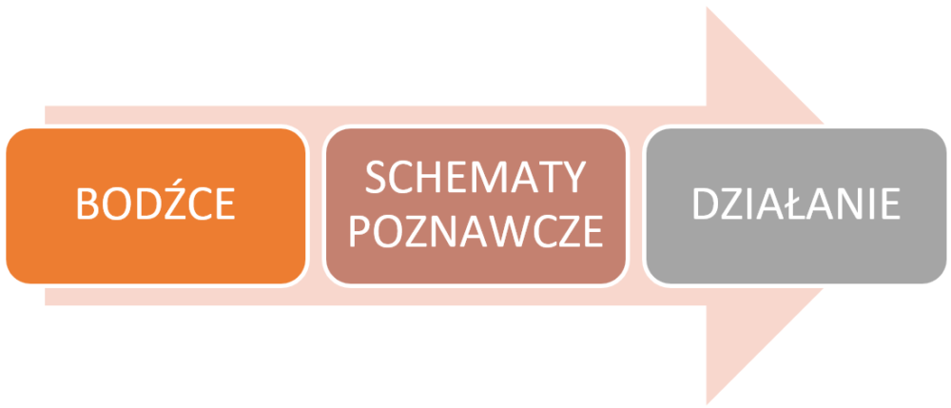
Proces - działania w projekcie
(Schematy poznawcze wpływają na zachowanie – graf. P. Kaczmarek-Kurczak)

Slide 11
Założenia innowacyjnego projektu wraz z dokumentacją – MS Project

Slide 12
Sprawozdanie z przebiegu prac aplikacyjnych do pracy inżynierskiej

Slide 13
Dziękuję za aktywność na zajęciach
Halina Tańska
tanska@uwm.edu.pl
Nazwa pliku: HT_S_ZPI_Sprawozdanie X
inicjały
tryb studiów N/S
przedmiot
numer sprawozd.

